Slide 1
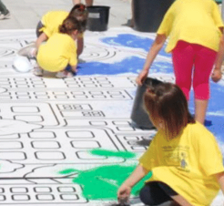
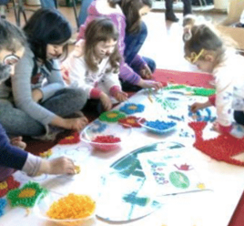
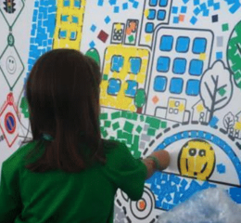
CREAZIONI SCENOGRAFICHE
Tecniche e materiali di ogni tipo per creare grandissimi disegni e opere scenografiche! Piccoli artisti crescono... Tutti i piccoli artisti che parteciperanno potranno autografare il tabellone degli autori e portare a casa con sé una loro piccola opera: bottigliette di sale colorato, figure o paesaggi di playmais e collane di pasta colorata-
L’animazione comprende:
Scenografia: moquette a terra 6x4 m / 1 totem per la comunicazione non personalizzato / 1 torretta a palloncini / impianto voci / Materiale vario per il laboratorio / struttura laboratorio / tabellone per le firme dei bambini
Personale: 1 animatore multifunzione per la gestione del laboratorio / 1 animatore master di contatto
Gadget: 300 gadget
Allestimento e disallestimento: inclusi
A Vs. carico: presa di corrente domestica
Costo animazione per 4 ore: € 1.454
Costo animazione per 2 giorni per un tot di 8 ore: € 2.040
Costo animazione per 9 giorni per un tot di 36 ore: € 6.146
Tag: Laboratorio, disegni, creazioni, creazioni giganti, artisti, arte, opere scenografiche, sale, sale colorato

